Slide 1
深入浅出杀毒软件
德阳通用电子科技学校
主讲人：李正
Notes:
lizhenglsajfalsdfjla

Slide 2


1
杀毒软件的前世今生
2
杀毒软件的阵容（十大杀软）
模块
3
杀毒软件的原理
4
了解计算机网络的体系结构与协议
5
了解计算机网络的分类

Slide 3

1
杀毒软件的前世今生
德阳通用电子科技学校

Slide 4
1
杀毒软件的前世今生
1.杀毒软件从操作系统诞生之日就有的吗？
2.为什么会有病毒存在？
单击编辑副标题
单击编辑副标题
Notes:
更多作品请搜索: http://dwz.cn/Wu2UP
4

Slide 5
1
杀毒软件的前世今生
世界上病毒的起源：
20世纪60年代初，美国贝尔实验室里，三个年轻的程序员编写了一个名为“磁芯大战”的游戏，游戏中通过复制自身来摆脱对方的控制，这就是所谓“病毒”的第一个雏形。
世界上真正意思上的第一个病毒：
全球第一个电脑病毒在1988年11月2日由麻省理工学院(MIT)的学生Robert Tappan Morris撰写，因此病毒也被取名为Morris。总共仅99行程序代码，施放到当时网络上数小时，就有数以千计的UNIX服务器受到感染。但此软件原始用意并非用来瘫痪电脑，而是希望写作出可以自我复制的软件，但程式的循环没有处理好，使得服务器不断执行、复制Morris，最后死机。
单击编辑副标题
单击编辑副标题
Notes:
更多作品请搜索: http://dwz.cn/Wu2UP
5

Slide 6
1
杀毒软件的前世今生
世界上最早的杀毒软件：
根据记载：最早的杀毒软件应该是于1983年推出的：Mcafee。
macfee：最早的杀毒软件，几乎于微软同步，也是微软唯一合作的防毒战略伙伴。占用资源少，是所有杀毒软件 中最为专业，适合高级电脑人员和用户使用，目前国际大的银行和金融机构包括国内的所有银行基本用的都是它的企业版软件组合。其软件组合的设置可以适应来自任何行业和环境的使用，属于高级防护级别的软件。缺点是设置复杂，不适合初级用户使用，需要有一定的电脑了解基础。而且对使用非常严格，绝对不可以有其他品牌的杀软或防火墙共用。设置全面，系统防护一流，使用稳定。
单击编辑副标题
单击编辑副标题
Notes:
更多作品请搜索: http://dwz.cn/Wu2UP
6

Slide 7
1
杀毒软件的前世今生
如今这个时代杀毒软件有哪些还存在？
单击编辑副标题
金山系列杀毒，360系列杀毒，卡巴斯基，比特梵德等
单击编辑副标题
Notes:
更多作品请搜索: http://dwz.cn/Wu2UP
7

Slide 8
1
杀毒软件的前世今生
单击编辑副标题
你们使用的是什么杀毒软件？你们认为自己用的杀毒软件优点是什么？
单击编辑副标题
Notes:
更多作品请搜索: http://dwz.cn/Wu2UP
8

Slide 9
2
杀毒软件的阵容
德阳通用电子科技学校

Slide 10
2
杀毒软件的阵容
全球十大杀毒软件（自研究杀毒引擎的）
1.卡巴斯基
2.比特梵德
3.大蜘蛛
4.诺顿
5.ESET NOD32
6.F-Secure
7.趋势科技
8.AVAST
9.Panda
10.迈克菲
全球套壳杀毒软件：
1.360（小红伞，比特梵德）
2.腾讯电脑管家
等等
单击编辑副标题
单击编辑副标题
Notes:
更多作品请搜索: http://dwz.cn/Wu2UP
10

Slide 11
2
杀毒软件的阵容
国产杀毒：
1.360（主引擎国外加自研引擎->360qvm人工智能引擎、360自启发杀毒等，+小红伞，比特梵德）
2.腾讯电脑管家（主引擎国外加自研引擎->第二代鹰眼反病毒引擎（自研）+小红伞）
3.金山（曾经用国外的引擎，后来自己研究引擎-> KVM、火眼系统）
4.瑞星（一直都是用自己的引擎）
5.百度（开始用卡巴斯基的，后来用自己的雪狼引擎）
6.费尔杀毒（自研引擎，主防强大，杀毒能力强）
7.江民杀毒（自研引擎，杀毒能力强）
8.微点杀毒（ 自研引擎，主防能力强大，率先防止 熊猫烧香）
9.火绒安全（自研引擎）
等等
单击编辑副标题
单击编辑副标题
Notes:
更多作品请搜索: http://dwz.cn/Wu2UP
11

Slide 12
2
杀毒软件的阵容
为什么360成功了？？？
以前 并不是技术 有多好，是因为免费！所以像费尔等有实力的杀毒厂商挂掉了，为啥，费尔这些厂商对外技术不如卡巴，对内销售手段和盈利模式不如360，而且360外挂国外一流的杀毒引擎，一个不行，挂几个！我记得很早的时候，360可以挂小红伞和比特梵德两个国外引擎。
思考：
360这类公司真的对行业有利无害吗？
最开始没有自己的基础，通过购买或者嵌套其他国外的杀毒引擎，这样子打乱了国内的行业的市场，加上它独创的“免费模式”，把杀毒软件软件本身变成了“准病毒”。通过捆绑的方式，导致在当时国内在国内杀毒软件方面真正有一定建树的公司，盈利变得困难了。输不是输在产品技术上，而是营销手段上（输在忽悠上）
本身最开始360没有核心技术，现在360虽然有技术了，但是毕竟研发技术的步骤晚了国外杀软几年，目前360核心方面，还是在依赖外国杀毒软件的引擎来提升查杀能力。
好处是对用户来说，可以免费使用到杀毒软件，尽管有广告，要捆绑垃圾软件。
单击编辑副标题
单击编辑副标题
Notes:
更多作品请搜索: http://dwz.cn/Wu2UP
12

Slide 13
3
杀毒软件的原理
德阳通用电子科技学校

Slide 14
2
杀毒软件的原理
分析：杀毒软件的引擎
诺顿 这个最熟悉了，诺顿的杀毒软件实际上防止侦测方面做得并不是很好，很多病毒程序在子程序段中经常借鉴搞崩诺顿的代码，希望在新版本中诺顿可以采用更强的自身防护技术。诺顿的引擎应该是完全自成封闭体系的，没有资料证实诺顿曾经购买或者借鉴过别的杀毒引擎。传闻很多公司都在设计时参考过卡巴斯基的泄漏版引擎设计，因此曾经在微软社区在线聊天时，问过这个问题。回贴一致认为诺顿借鉴卡巴斯基的杀毒引擎毫无必要，它自己的引擎搞得挺好的。有一个叫fenssa的家伙甚至回贴说不考虑病毒库因素，诺顿的杀毒引擎相当先进，综合防护性能很好。 在微软，合，应该有一些改进的虚拟机技术在里面(诺顿的人并不怎么推崇虚拟机技术)。诺顿的杀毒速度慢，应该源于除了用mcafee的就使用诺顿的(这一点我比较相信，很少见到别的杀软在微软被使用)。从诺顿的技术文档描述和在病毒论坛上流传的29A的一个家伙搞的一篇叫虚拟机环境下诺顿工作过程的步进追踪和反编的文章来看，诺顿的杀毒引擎应该是传统的静态代码对应与实时监控的完美结诺顿采用了较多的静态代码这种传统的检查方式有关。我个人非常喜欢诺顿的隔离机制，我认为在没有确定完全正确的处理方式之前，删除是不应该被采用的。一个高手写的病毒应该能尽可能的与系统进程相关，在这种情况下，隔离的优势立刻显现。诺顿资源占用量比较大，但实现了如下设计目标：能识别的病毒和被识别为病毒的进程完全可以正确处理，对已经不可能产生破坏作用的’病毒尸体‘不会产生误判，更不会出现出现一次又一次的在处理完某病毒后又检测其为病毒的状况。
单击编辑副标题
单击编辑副标题
Notes:
更多作品请搜索: http://dwz.cn/Wu2UP
14

Slide 15
2
杀毒软件的原理
分析：杀毒软件的引擎 很多人认为诺顿企业版和个人板采用的引擎完全一致这种理解不很正确。实际上企业版在个人板的技术上还是有改进的。zdnet上刊登过一篇文章指出：企业版和个人版引擎的核心规则完全一样，但在前端文件汇入部分企业版是优于个人版的，企业版使用了更多的API接口。文章中说，在大规模文件扫描时，企业版明显优于个人版。并且由于使用了负载技术，企业版资源占用还好一点。另外据说企业版支持基于网络的多重负载技术。 Mcafee 记得看过一篇报道说mcafee收购过别的杀毒软件引擎设计公司，据回贴可知为所罗门。在网上很少能看到关于对mcafee的杀毒引擎进行过分析的技术文档，但从他自己宣传的资料看，mcafee对虚拟机技术和实时监控研究的都挺彻底的。比如他最近宣传防止应用程序溢出(大致这个名字)的技术，应该是在不考虑硬件平台的情况下虚拟机技术和实时监控技术结合的上乘之作，尽管经常出现错误的溢出侦测(软件层面的放溢出技术确实不很稳定)。在处理大量的文件时，mcafee有一定的速度优势(微软社区中有这个问题的论述)。有来自于mcafee论坛的消息说，mcafee 正在研究更先进的智能码扫描技术，估计肯定比东方卫士搞得要好。根据组长的回贴，McAfee自发布VSE8.0i以来就着重于前慑防范这一新型的安全领域，并且NORTON也在超这一方向迈进。 前慑防范一共分为两个部分，其一为运用部分防火墙技术外加其入侵检测技术有效的阻断病毒的传播源，以至于病毒在传染的初期无法得到大面积的传播降低了危害性;其二为依*其强大的特征码检测技术(Extra.dat)对病毒的行为方式、特征代码等进行检测，依*它强大的研发团队以及策略联盟伙伴使其在这一领域独树一帜。诺顿能在其新版产品中也加入了一些原本属于防火墙的功能。发邮件询问诺顿的研究人员为什么没有采用特征码杀毒技术，回应说一个完美的特征码扫描技术应该能够达到根据用户的指定加入特定文件为病毒的目的，也就是当用户指定某个活动程序为病毒时，杀毒软件的引擎能够根据自身的规则为该活动程序定义一个特征码，并且在控制该活动程序时，能够有效地断绝其与系统正常进程的关联。在没有这个水平之前，诺顿不会大规模采用特征码技术。从mcafee的技术文档来看，mcafee也只是有限度的试验性的研究该技术，并在比较有把握的地方应用。实际上两家公司在这方面还有很长的路要走。 卡巴斯基 本论坛上被过度神话的杀毒软件。我个人非常尊重卡巴斯基的高水准，但说句实话，在不考虑资源占用的情况下，卡巴斯基并没有什么足够的理由能够让我放弃诺顿，二者的水平并没有什么差异。在稳定性上，卡巴斯基比诺顿要差一些。由于早些年卡巴斯基的引擎曾经泄漏(实际上泄漏的并不是初始源代码，只是泄漏的引擎可以比较容易的反编)，因此网上可以找到很多关于卡巴斯基引擎的非常详细的技术分析，尤其是德国的病毒高手写的关于如何优化卡巴斯基杀毒引擎的文章，被认为是所有采用卡巴斯基引擎的杀毒软件厂商必看的文章之一，就象美国人写的那篇VB100到底怎么测试杀毒软件(里面作者综合近几年的测试结果推测了VB100在测试时可能使用的病毒类型，相关比例等)是杀毒软件厂商在将自己的软件送测前必看的文章一样。 从网上大量的分析文档看卡巴斯基的虚拟机技术是很优秀的，但是去年有人发贴认为卡巴斯基的良好的性能来源于它非常庞大的病毒库和良好的升级速度，其杀毒引擎设计水平并不高于其余的公司。卡巴斯基的引擎采用了所谓的单一形式的规则判断，众所周知诺顿是基于分类的规则处理。卡巴斯基的引擎在文件标识比对病毒库的时候被认为有着很好的性能，充分利用了处理器的处理能力，但令人担忧的是，该公司对最新出现的技术并不充分重视(英国的计算机杂志去年年末的评论)，究竟是对原有引擎进行彻底改进还是大量使用新技术，估计谁都不知道。卡巴斯基的引擎存在叫做所谓的过与简短的文件码问题，说白了就是有时候会鞭尸，它的研究人员说正在改进。前段时间有人发帖子中指出病毒编写者只认可卡巴斯基，说实话看了很多论坛文档，好像没有哪个强人这么说过。卡巴斯基走的是与美国厂商有很大区别的研发道路，卡巴斯基很少引用别的公司开发的技术，而是在不断的深化，改进自身的杀毒引擎，单从某些方面评论，卡巴斯基的引擎代表着业界最高水准，但并不是全部。卡巴斯基是一款很好的杀毒软件，但并不是神。应该说它与诺顿，mcafee一样都站在杀毒软件的顶峰水平上。 在国内，一直有江民的杀毒软件采用卡巴斯基引擎的传闻，说句实话业界相当一部分杀毒软件都参考了其引擎设计，即使在国内也没有足够的信息证实只是江民参考了其引擎设计。很多人都使用各种各样的病毒包对卡巴斯基和江民进行测试，测试结果是完全一样。说句实话，这种测试并没有什么可信性，对化石孢的检测各种杀毒软件结果几乎都一样。 只有两种方法能够说两者的引擎如何：1.将两款软件送至VB100或者类似的权威机构进行测试，如果两者对其中未知病毒的测试结果(这个结果并不公布，厂商自己去买)完全一样，那什么都没说的。两个不同的引擎机制在对待同样大规模的未知病毒库时出现相同的检测结果近乎是不可能的。可惜的是，江民没有参加过VB100测试，好像也不大可能个人有足够庞大的未知病毒库来进行检测。2.采用类似于破解的方法进行反编，分析整个软件的工作机制，工作量有多大相信都能猜出来，也没有见过有人搞过这种研究。因此我个人只能认为江民可能(较大程度的)参考了卡巴斯基的杀毒引擎设计，但从两款杀毒软件的灵敏程度，杀毒速度等诸多方民看，即使江民采用了卡巴斯基的引擎，江民也应该进行了很大程度的源代码修改或者优化，另外也有消息说江民在引擎中加入了一些自己开发的技术，在实现方法上类似于数字码技术。霏凡上曾有高手指出假如公布两款软件的源代码，可能并不会有人能看出二者有什么关系。 实际上，当发现江民的软件并不能使用卡巴斯基的病毒库的时候，我们就应该知道即便曾经借鉴过，二者也已经可以被认为是不同的杀毒引擎。可能在win3.x平台下，二者曾经很相近;但是今天我们在使用winxp.即使江民确实采用过卡巴斯基的引擎，那么可以说江民在某些方面发展了这套引擎，尽管这种发展未必与原始的研发方向相符。但无论基于何种角度考虑，我认为江民的杀毒软件还是有优秀之处的。毕竟你回头看一看国内的杀毒软件厂商，在真正的技术研发领域只有这么一面旗帜偶尔飘扬。一步步走下来，江民还是有技术进步的。只就纯技术因素而论，假如江民采用了卡巴斯基的引擎，那么今天两家厂商在不同的方向上发展着那套原始的引擎，这未必是坏事，只要不固步自封，我们好像没什么必要争论两家厂商是否一个原始祖先，怕的就是在别人都往前跑的时候自己停下来，这跟自取灭亡没什么区别。尽管市场是杀毒软件厂商的第一要素，但别忘了技术是一个杀毒软件能否基业常青的决定性力量。 熊猫 第四个就是熊猫了，哈哈，这个西班牙的东东，全球第一个自动升级的，人家的引擎也相当不错，速度绝对一流，查杀彻底，但病毒库有点欧洲化，所以在中国用着不太好用，占内存很大，金山好像现在就在仿熊猫，监控好像不是，杀毒和升级都是仿造熊猫的，金山的监控很垃圾，你用用就知道了。 DR.WEB 是俄罗斯的引擎，俄罗斯国家科学院合作开发的，军方和克里姆林宫专用。和卡巴基本是一样的，但引擎和技术不一样，是俄罗斯官方和军队的采用的产品，商业和个人大多是采用卡巴，分两个版本。只有一个对外，而且它的技术是俄罗斯国家科学院为后盾的。这个杀毒软件公司目标不是赚钱，纯粹为了技术，所以现在都没有中文版，它从来不把二进制病毒和不能发做的木马列入病毒库，所以在一些测试中名字不是很*前，甚至很少参加测评，但杀毒实力绝对在卡巴以上，占用内存很少，差不多4兆。启发式加虚拟脱壳，北斗的壳，外面再加壳，加跳针也可以干掉，占用内存很少。可以说是最强的引擎。 对付变种病毒和木马最好了。可以干掉加密XTA算法。清除极其复杂的病毒。 今天用驱逐舰全面扫描了一下，没有发信什么但用DR。WEB一扫发现这么多没有扫出来，虽然大多数是广告。看来核心技术比dr.web 还是差很多，大家不要以为你真的用上了DR。WEB 人家俄罗斯说了，核心的东西是不卖的.驱逐舰用的它的引擎，但毕竟是假蜘蛛，杀毒效果和DR。WEB根本不一样。
单击编辑副标题
单击编辑副标题
Notes:
更多作品请搜索: http://dwz.cn/Wu2UP
15

Slide 16
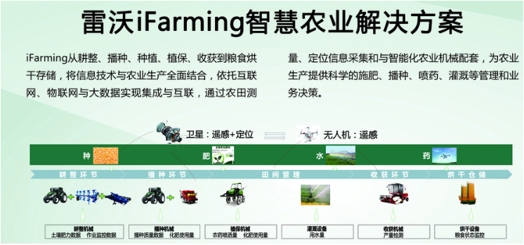

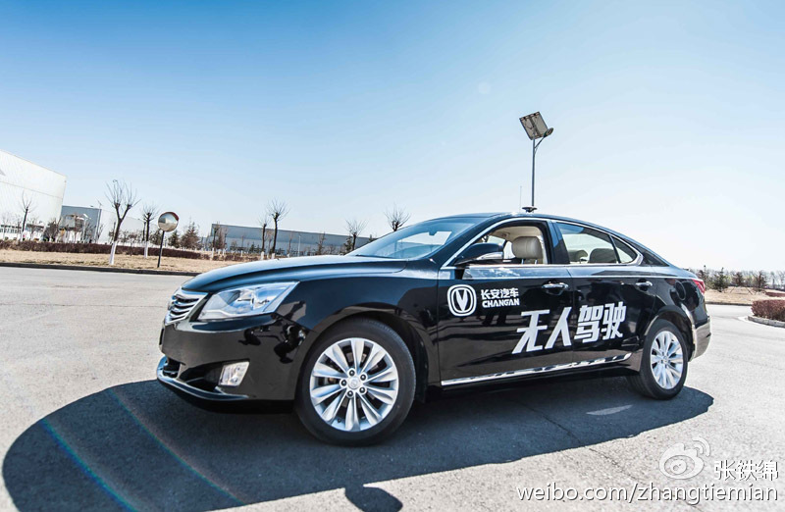
1
认识计算机网络
无人驾驶技术
请插入图片
第一季度
代表：谷歌，百度
单击编辑副标题
智慧农业
云计算
代表：大疆
代表：华为云，腾讯云
介绍
Notes:
更多作品请搜索: http://dwz.cn/Wu2UP
16

Slide 17
1
认识计算机网络
一、计算机网络的定义
单击编辑副标题
计算机网络中的计算机通常都处于不同的地理位置
相互连接的计算机之间不存在互为依赖的关系。
通信线路包括通信媒体、通信设备关系。
计算机网络是指将分散在不同地点的具有独立功能的计算机系统，用通信线路和通信设备连接起来，再配以相应的网络软件，以实现数据传输和资源共享的计算机集合。
单击编辑副标题
网络的根本目的是为了实现资源共享，资源包括硬件与软件，如程序、数据库、存储设备、打印机等。
网络操作系统（单机OS功能+网络通信协议+网络资源管理+网络服务）
Notes:
更多作品请搜索: http://dwz.cn/Wu2UP
17

Slide 18
1
认识计算机网络
二、计算机网络的形成与发展
单击编辑副标题
计算机网络经历了一个从简单到复杂、从低级到高级的发展过程。这个过程分为三个阶段：面向终端的计算机网络、计算机通信网络和计算机网络。
单击编辑副标题
Notes:
更多作品请搜索: http://dwz.cn/Wu2UP
18

Slide 19
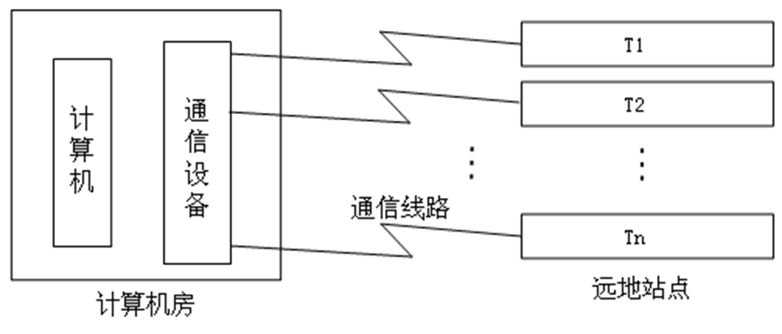
1
认识计算机网络
二、计算机网络的形成与发展
单击编辑副标题
1.面向终端的计算机网络（第一代计算机网络）
单击编辑副标题
以传输信息为目的的一种计算机与终端构成的网络。第一代计算机网络的一个代表是SABREI。
Notes:
更多作品请搜索: http://dwz.cn/Wu2UP
19

Slide 20
1
认识计算机网络
二、计算机网络的形成与发展
单击编辑副标题
2.计算机通信网（第二代计算机网络）
20世纪60年代初，美国国防部高级研究计划局(Advanced Research Projects Agency，ARPA)投巨资研究计算机之间的通信方法。1969年8月，加州大学洛杉矶分校贝拉涅克领导的研究小组成功推出4个交换结点组成的分组交换式计算机网络ARPANET（阿帕网），被称为世界上第一个计算机网络系统。它是以传输信息为主要目的的计算机群构成的网络，称为计算机通信网，也称为第二代计算机网络。ARPANET最终成为了Internet的雏形。
单击编辑副标题
Notes:
更多作品请搜索: http://dwz.cn/Wu2UP
20

Slide 21
1
认识计算机网络
二、计算机网络的形成与发展
单击编辑副标题
3.计算机网络（第三代计算机网络）
20世纪70年代后期，国际标准化组织(ISO)和国际电报电话咨询委员会(CCITT)共同制定了开放系统互联参考模型OSI(Open System Interconnnection/Reference Model，OSI/RM)，解决了异地、异网互联等问题，使计算机网络走向标准化。计算机通信网逐渐发展到以原来的传输信息为主变为了共享网络上各计算机系统资源为主。这种在协议控制下，以实现资源共享为目的的，借助通信系统连接的多个计算机的集合，称为计算机网络，或称为第三代计算机网络。
单击编辑副标题
Notes:
更多作品请搜索: http://dwz.cn/Wu2UP
21

Slide 22
1
认识计算机网络
三、计算机网络建设的目的
单击编辑副标题
1.提供资源的共享。网上任一用户使用网上的资源就象使用本地的一样。
2.提供信息的快捷交流。通过计算机网络，可以使生活在不同地方的人们共同完成报告、文件的起草、编辑和修改，进行“面对面”地开会、办公、商谈各种事情，做出决策。
3.提供分布式处理。在网络操作系统的合理调度下，可以将一个复杂、庞大的任务分散在不同计算机上来协同工作、并行处理。
4.实现集中控制和管理。将地理位置分散的多台计算机“团结”起来，集中地进行各类信息的处理。
单击编辑副标题
Notes:
更多作品请搜索: http://dwz.cn/Wu2UP
22

Slide 23
1
认识计算机网络
三、计算机网络建设的目的
单击编辑副标题
5.提高系统可靠性。重要软件、数据可以同时存储在网上不同计算机中，某一台计算机故障或局部地区的破坏，造成的资源不可恢复，仍可在网上的其他计算机中找到副本或由其他计算机接替工作。这对军事、银行等实时控制是非常必要的。
6.提高系统性价比。多用户共享使用昂贵的大型或高速设备，既方便又节省费用。
单击编辑副标题
Notes:
更多作品请搜索: http://dwz.cn/Wu2UP
23

Slide 24
1
认识计算机网络
四、计算机网络的应用
单击编辑副标题
Internet上除了电子邮件服务(E-mail)、远程登录(Telnet)、文件传输(FTP)、网络新闻组(USENET)、万维网(WWW)、电子公告栏(BBS)等传统的应用，现在虚拟现实(VR)、IP电话(IPPHONE)、IRC和ICQ、电子商务(EB)、网络娱乐等也成为了网络中最具前景的应用。
单击编辑副标题
Notes:
更多作品请搜索: http://dwz.cn/Wu2UP
24

Slide 25
2
了解网络的分类
德阳通用电子科技学校

Slide 26
1
认识计算机网络
一、计算机网络的组成
单击编辑副标题
计算机网络是由 “通信子网”和“资源子网”子网组成，将“数据处理”与“通信处理”任务分开。
单击编辑副标题
Notes:
更多作品请搜索: http://dwz.cn/Wu2UP
26

Slide 27
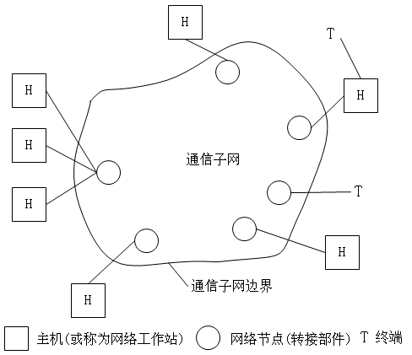
1
认识计算机网络
一、计算机网络的组成
单击编辑副标题
单击编辑副标题
Notes:
更多作品请搜索: http://dwz.cn/Wu2UP
27

Slide 28
1
认识计算机网络
一、计算机网络的组成
单击编辑副标题
1.资源子网的构成与作用
计算机网络的资源子网由入网的所有计算机(可为巨型机、小型机和微机及智能终端等)、外部设备(如键盘、鼠标、显示器等普通终端等)、软件(如本地系统软件、用户应用程序、通信软件和网络软件等)和数据(如公共数据库等)组成，负责全网的面向用户的数据处理与数据管理(如数据的输入、输出和存储等)，以实现最大限度的全网资源共享。
单击编辑副标题
Notes:
更多作品请搜索: http://dwz.cn/Wu2UP
28

Slide 29
1
认识计算机网络
一、计算机网络的组成
单击编辑副标题
2.通信子网的构成与作用
计算机网络中的通信子网由传输线和转接部件组成。其中，传输线也叫电路或信道，承担着传送二进制位流(即比特流)的任务，而转接部件即接口信息处理机或称接节点，是用来连接两条或多条传输线的，对传输线上的比特流进行转接。通信子网在计算机网络中主要有两个作用：提供“用户入网的接口”和实现“数据传送”(包括转接)。
单击编辑副标题
Notes:
更多作品请搜索: http://dwz.cn/Wu2UP
29

Slide 30
1
认识计算机网络
二、计算机网络的分类
单击编辑副标题
（一）根据网络的规模和通信距离分类，有局域网、广域网和城域网
城域网(Mmetropolitan Area Network,MAN)
几千米到几十千米的计算机网络，比如：大型的企业集团（顾名思义，相当于一个城市的网络）
局域网（Local Area Network,LAN）
在十千米以内的计算机网络，
比如：一栋办公楼，家里的无线网络等
网络的规模和通信距离
单击编辑副标题
因特网 （Internet）
因特网是一种典型的广域网
广域网(Wide Area Network,WAN)
几千千米乃至上万千米，甚至跨越了国界。
Notes:
更多作品请搜索: http://dwz.cn/Wu2UP
30

Slide 31
1
认识计算机网络
二、计算机网络的分类
单击编辑副标题
（二）.根据网络的拓扑结构分类
总线型网
星状拓扑结构
网络的拓扑结构
网状网
环状网)
单击编辑副标题
树型网
Notes:
更多作品请搜索: http://dwz.cn/Wu2UP
31

Slide 32
1
认识计算机网络
（二）.根据网络的拓扑结构分类
单击编辑副标题
1.总线型网
单击编辑副标题
总线型网采用单根传输线路作为公共传输信道，称为总线，所有网络结点通过专用连接器连接到总线上。总线具有信息的双向传输功能。最著名的总线型是以太网
Notes:
更多作品请搜索: http://dwz.cn/Wu2UP
32

Slide 33
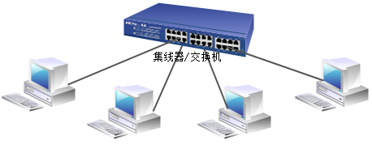
1
认识计算机网络
（二）.根据网络的拓扑结构分类
单击编辑副标题
2.星状网
单击编辑副标题
星状网以中心结点(公用中心交换设备，如：交换机、集线器等)为中心，每个结点通过点到点线路与中心地点连接，任何两个结点之间的通信都要通过中心结点。这种结构以双绞线或同轴电缆作连接线路，局域网大都采用这种连接方式。中心结点是全网的瓶颈
Notes:
注：如果中心结点是集线器，物理结构是星型的，逻辑结构依然是总线型的，局域网中所有节点共享传输介质，在一定时间内只允许一个节点通过集线器发送数据。如果中心结点是交换机，才是真正的星型结构，可以在多对通信节点之间建立并发的连接。
33

Slide 34
1
认识计算机网络
（二）.根据网络的拓扑结构分类
单击编辑副标题
3.环状网
单击编辑副标题
环型网各结点通过通信线路组成闭合回路，环中数据只能单向传输，信息在每台设备上的延时时间是固定的。特别适合实时控制的局域网系统。最著名的环形拓扑结构网络是令牌环网(Token Ring)。
Notes:
注：如果中心结点是集线器，物理结构是星型的，逻辑结构依然是总线型的，局域网中所有节点共享传输介质，在一定时间内只允许一个节点通过集线器发送数据。如果中心结点是交换机，才是真正的星型结构，可以在多对通信节点之间建立并发的连接。
34

Slide 35
1
认识计算机网络
（二）.根据网络的拓扑结构分类
单击编辑副标题
4.树状网
单击编辑副标题
树状网是一种层次结构，结点按层次连结，信息交换主要在上下结点之间进行，相邻结点或同层结点之间一般不进行数据交换。
Notes:
注：如果中心结点是集线器，物理结构是星型的，逻辑结构依然是总线型的，局域网中所有节点共享传输介质，在一定时间内只允许一个节点通过集线器发送数据。如果中心结点是交换机，才是真正的星型结构，可以在多对通信节点之间建立并发的连接。
35

Slide 36
1
认识计算机网络
（二）.根据网络的拓扑结构分类
单击编辑副标题
4.网状网
单击编辑副标题
网状网中各结点与通信线路互连成各种形状，每个结点至少要与其他两个结点相连，结点之间的联结是任意的，没有规律。必须采用路由算法和流量控制方法。目前广域网基本上采用网状拓扑结构。
Notes:
注：如果中心结点是集线器，物理结构是星型的，逻辑结构依然是总线型的，局域网中所有节点共享传输介质，在一定时间内只允许一个节点通过集线器发送数据。如果中心结点是交换机，才是真正的星型结构，可以在多对通信节点之间建立并发的连接。
36

Slide 37
1
认识计算机网络
二、计算机网络的分类
单击编辑副标题
（二）.根据网络的拓扑结构分类有总线型网、星型网、环型网、树型网和网状网
总线型网
星状拓扑结构
总线型拓扑结构是指采用单根传输线作为总线，所有工作站都共用一条总线。
星型网（starnetwork）是指网络中的各节点设备通过一个网站集中设备（如集线器HUB或者交换机Switch）连接在一起，各节点呈星状分布的网络连接方式。
总线型拓扑结构的优点：是电缆长度短，布线、维护容易，便于扩充，总线中任一节点发生故障都不会造成整个网络的瘫痪，可靠性高；
缺点：是故障诊断、隔离困难，实时性不强。
优点：
方便管理，排除故障比较容易，线材成本低。可以满足各种速率网络。
缺点：
对中心交换设备以耐性较强，一旦出现故障，整个网络瘫痪。扩充新节点时布线比较麻烦。传输距离不是很远。
网络的拓扑结构
环状网)
单击编辑副标题
环状网指的是使用一个连续的环将每台设备连接在一起。它能够保证一台设备上发送的信号可以被环上其他所有的设备都看到。
最著名的网络是：令牌环网是最著名的环状网
缺点：在简单的环状网中，网络中任何部件的损坏都将导致系统出现故障，这样将阻碍整个系统进行正常工作。
优点：结构简单，适合使用光纤，传输距离远，传输延迟确定。
因特网 （Internet）
因特网是一种典型的广域网
Notes:
更多作品请搜索: http://dwz.cn/Wu2UP
37

Slide 38
1
认识计算机网络
二、计算机网络的分类
单击编辑副标题
（二）.根据网络的拓扑结构分类有总线型网、星型网、环型网、树型网和网状网
树型网
网状网
一种类似于总线拓扑的局域网拓扑。树型网络可以包含分支，每个分支又可包含多个结点。
网状网中各结点与通信线路互连成各种形状，每个结点至少要与其他两个结点相连，结点之间的连接是任意的，没有规律。
优点：连接简单，维护方便，适用于汇集信息的应用要求。
缺点：资源共享能力较低，可靠性不高，任何一个工作站，或者链路的故障都会影响整个网络的运行。
优点：
系统可靠性高，比较容易扩展
缺点：
结构复杂，每一结点都与多点进行连接，因此必须采用路由算法和流量控制方法。目前广域网基本上采用网状拓扑结构。
网络的拓扑结构
单击编辑副标题
Notes:
更多作品请搜索: http://dwz.cn/Wu2UP
38

Slide 39
1
认识计算机网络
二、计算机网络的分类
单击编辑副标题
（三）按照网络的传输技术，分为广播式网络和点对点式网络
网络的拓扑结构
点对点式网络
单击编辑副标题
广播式网络
单击编辑副标题
Notes:
更多作品请搜索: http://dwz.cn/Wu2UP
39

Slide 40
1
认识计算机网络
（三）按照网络的传输技术
单击编辑副标题
1.广播式网络
在网络中只有一个单一的通信信道，由这个网络中所有的主机所共享。即多个计算机连接到一条通信线路上的不同分支点上，任意一个节点所发出的报文分组被其他所有节点接受。发送的分组中有一个地址域，指明了该分组的目标接受者和源地址。
单击编辑副标题
Notes:
更多作品请搜索: http://dwz.cn/Wu2UP
40

Slide 41
1
认识计算机网络
（三）按照网络的传输技术
单击编辑副标题
2.点对点式网络 （Peer-to-Peer，简称P2P）
又称对等互联网络技术，是一种网络新技术，依赖网络中参与者的计算能力和带宽，通常用于通过Ad Hoc连接来连接节点。这类网络可以用于多种用途，各种文件共享软件已经得到了广泛的使用。P2P技术也被使用在类似VoIP等实时媒体业务的数据通信中。
单击编辑副标题
Notes:
更多作品请搜索: http://dwz.cn/Wu2UP
41

Slide 42





1
年度工作概述
第一季度
单击此处编辑内容
第二季度
单击此处编辑内容
第三季度
单击此处编辑内容
第四季度
单击此处编辑内容
总结
单击此处编辑内容
Notes:
更多作品请搜索: http://dwz.cn/Wu2UP
42

Slide 43



1
年度工作概述
单击编辑标题
单击此处可编辑内容，根据您的需要自由拉伸文本框大小
单击编辑标题
单击此处可编辑内容，根据您的需要自由拉伸文本框大小
关键词
关键词
单击编辑标题
单击此处可编辑内容，根据您的需要自由拉伸文本框大小
关键词
单击编辑标题
单击此处可编辑内容，根据您的需要自由拉伸文本框大小
关键词
Notes:
更多作品请搜索: http://dwz.cn/Wu2UP
43

Slide 44

1
年度工作概述
单击编辑标题
单击编辑标题
单击此处编辑您要的内容，建议您在展示时采用微软雅黑字体，本模版所有图形线条及其相应素材均可自由编辑、改色、替换。
单击此处编辑您要的内容，建议您在展示时采用微软雅黑字体，本模版所有图形线条及其相应素材均可自由编辑、改色、替换。
单击编辑标题
单击编辑标题
单击此处编辑您要的内容，建议您在展示时采用微软雅黑字体，本模版所有图形线条及其相应素材均可自由编辑、改色、替换。
单击此处编辑您要的内容，建议您在展示时采用微软雅黑字体，本模版所有图形线条及其相应素材均可自由编辑、改色、替换。
Notes:
更多作品请搜索: http://dwz.cn/Wu2UP
44

Slide 45
1
年度工作概述
关键词
关键词
关键词
关键词
单击此处可编辑内容，根据您的需要自由拉伸文本框大小
单击此处可编辑内容，根据您的需要自由拉伸文本框大小
单击此处可编辑内容，根据您的需要自由拉伸文本框大小
单击此处可编辑内容，根据您的需要自由拉伸文本框大小
关键词
关键词
关键词
关键词
单击此处可编辑内容，根据您的需要自由拉伸文本框大小
单击此处可编辑内容，根据您的需要自由拉伸文本框大小
单击此处可编辑内容，根据您的需要自由拉伸文本框大小
单击此处可编辑内容，根据您的需要自由拉伸文本框大小
Notes:
更多作品请搜索: http://dwz.cn/Wu2UP
45

Slide 46
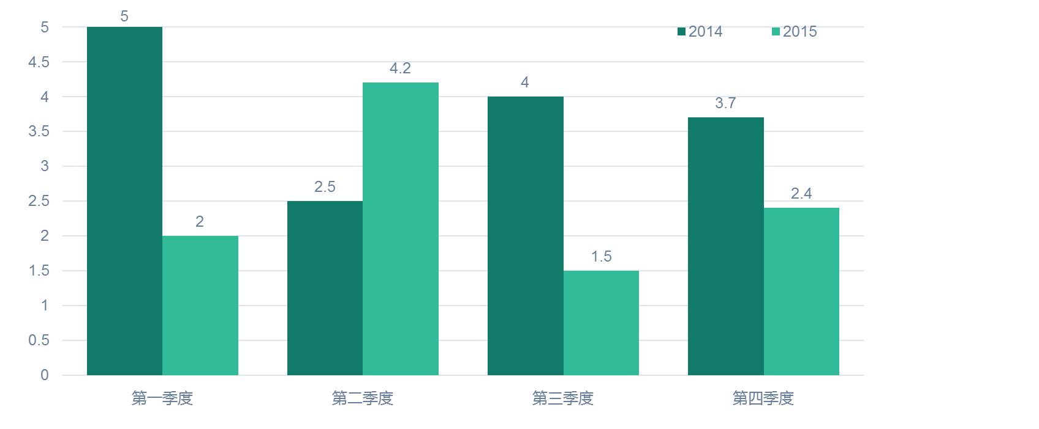
2
工作完成情况
单击此处编辑标题
单击此处编辑您要的内容，建议您在展示时采用微软雅黑字体，本模版所有图形线条及其相应素材均可自由编辑、改色、替换。
Notes:
更多作品请搜索: http://dwz.cn/Wu2UP
46

Slide 47
2
工作完成情况
1月
2月
3月
4月
5月
6月
7月
8月
9月
10月
11月
12月
单击此处编辑标题
单击此处编辑您要的内容，建议您在展示时采用微软雅黑字体，本模版所有图形线条及其相应素材均可自由编辑、改色、替换。
Notes:
更多作品请搜索: http://dwz.cn/Wu2UP
47

Slide 48
2
工作完成情况
2月
点击此处添加标题
3月
5月
6月
1月
点击此处添加标题
4月
点击此处添加标题
点击此处添加标题
点击此处添加标题
点击此处添加标题
单击此处编辑标题
单击此处编辑您要的内容，建议您在展示时采用微软雅黑字体，本模版所有图形线条及其相应素材均可自由编辑、改色、替换。
Notes:
更多作品请搜索: http://dwz.cn/Wu2UP
48

Slide 49
2
工作完成情况
单击此处添加标题
单击此处可编辑内容，根据您的需要自由拉伸文本框大小
单击此处添加标题
单击此处添加标题
单击此处可编辑内容，根据您的需要自由拉伸文本框大小
单击此处可编辑内容，根据您的需要自由拉伸文本框大小
Notes:
更多作品请搜索: http://dwz.cn/Wu2UP
49

Slide 50
3
成功项目展示
单击此处添加标题

Slide 51
3
成功项目展示
请插入图片
请插入图片
请插入图片
添加项目
添加项目
单击编辑此项目的详细内容
单击编辑此项目的详细内容
请插入图片
请插入图片
添加项目
添加项目
添加项目
单击编辑此项目的详细内容
单击编辑此项目的详细内容
单击编辑此项目的详细内容

Slide 52
3
成功项目展示
2014
2015
2016
2017
获得的荣誉
获得的荣誉
获得的荣誉
获得的荣誉
单击此处可编辑内容，根据您的需要自由拉伸文本框大小
单击此处可编辑内容，根据您的需要自由拉伸文本框大小
单击此处可编辑内容，根据您的需要自由拉伸文本框大小
单击此处可编辑内容，根据您的需要自由拉伸文本框大小
Notes:
更多作品请搜索: http://dwz.cn/Wu2UP
52

Slide 53
3
成功项目展示
请插入图片
请插入图片
请插入图片
请插入图片
单击此处编辑您要的内容，建议您在展示时采用微软雅黑字体，本模版所有图形线条及其相应素材均可自由编辑、改色、替换。更多使用说明和作品请详阅模版最末的使用手册。
Notes:
更多作品请搜索: http://dwz.cn/Wu2UP
53

Slide 54
3
成功项目展示
请插入图片
请插入图片
请插入图片
请插入图片
请插入图片
请插入图片
请插入图片
请插入图片
请插入图片
请插入图片
请插入图片
请插入图片
Notes:
更多作品请搜索: http://dwz.cn/Wu2UP
54

Slide 55
3
成功项目展示
我们的愿景
单击此处编辑您要的内容，建议您在展示时采用微软雅黑字体，本模版所有图形线条及其相应素材均可自由编辑、改色、替换。更多使用说明和作品请详阅模版最末的使用手册。
Notes:
更多作品请搜索: http://dwz.cn/Wu2UP
55

Slide 56
4
工作存在不足
单击此处添加标题

Slide 57


4
工作存在不足
单击添加标题
单击添加标题
单击此处可编辑内容，根据您的需要自由拉伸文本框大小
单击此处可编辑内容，根据您的需要自由拉伸文本框大小
单击添加标题
单击添加标题
单击此处可编辑内容，根据您的需要自由拉伸文本框大小
单击此处可编辑内容，根据您的需要自由拉伸文本框大小
单击添加标题
单击添加标题
单击此处可编辑内容，根据您的需要自由拉伸文本框大小
单击此处可编辑内容，根据您的需要自由拉伸文本框大小
Notes:
更多作品请搜索: http://dwz.cn/Wu2UP
57

Slide 58
4
工作存在不足
单击编辑标题
单击此处可编辑内容，根据您的需要自由拉伸文本框大小
单击编辑标题
单击此处可编辑内容，根据您的需要自由拉伸文本框大小
工作存在不足
单击编辑标题
单击此处可编辑内容，根据您的需要自由拉伸文本框大小
单击编辑标题
单击此处可编辑内容，根据您的需要自由拉伸文本框大小
Notes:
更多作品请搜索: http://dwz.cn/Wu2UP
58

Slide 59

4
工作存在不足
关键点
单击编辑标题
单击此处可编辑内容，根据您的需要自由拉伸文本框大小
关键点
单击编辑标题
单击此处可编辑内容，根据您的需要自由拉伸文本框大小
关键点
单击编辑标题
关键点
单击此处可编辑内容，根据您的需要自由拉伸文本框大小
单击编辑标题
单击此处可编辑内容，根据您的需要自由拉伸文本框大小
Notes:
更多作品请搜索: http://dwz.cn/Wu2UP
59

Slide 60

4
工作存在不足
单击添加标题
单击此处可编辑内容，根据您的需要自由拉伸文本框大小
单击添加标题
单击此处可编辑内容，根据您的需要自由拉伸文本框大小
单击添加标题
单击此处可编辑内容，根据您的需要自由拉伸文本框大小
单击添加标题
单击此处可编辑内容，根据您的需要自由拉伸文本框大小
单击添加标题
单击添加标题
单击此处可编辑内容，根据您的需要自由拉伸文本框大小
单击此处可编辑内容，根据您的需要自由拉伸文本框大小
Notes:
更多作品请搜索: http://dwz.cn/Wu2UP
60

Slide 61
5
明年工作计划
单击此处添加标题

Slide 62

5
明年工作计划
单击此处编辑标题
单击此处可编辑内容，根据您的需要自由拉伸文本框大小。
单击此处编辑标题
单击此处可编辑内容，根据您的需要自由拉伸文本框大小。
单击此处编辑标题
单击此处可编辑内容，根据您的需要自由拉伸文本框大小。
单击此处编辑标题
单击此处可编辑内容，根据您的需要自由拉伸文本框大小。
Notes:
更多作品请搜索: http://dwz.cn/Wu2UP
62

Slide 63
5
明年工作计划
单击编辑标题
单击编辑标题
单击此处可编辑内容
单击此处可编辑内容
单击编辑标题
单击编辑标题
单击此处可编辑内容
单击此处可编辑内容
单击此处编辑您要的内容，建议您在展示时采用微软雅黑字体，本模版所有图形线条及其相应素材均可自由编辑、改色、替换。更多使用说明和作品请详阅模版最末的使用手册。
Notes:
更多作品请搜索: http://dwz.cn/Wu2UP
63

Slide 64
5
明年工作计划
关键词
关键词
单击此处可编辑内容，根据您的需要自由拉伸文本框大小
单击此处可编辑内容，根据您的需要自由拉伸文本框大小
关键词
关键词
单击此处可编辑内容，根据您的需要自由拉伸文本框大小
单击此处可编辑内容，根据您的需要自由拉伸文本框大小
关键词
关键词
单击此处可编辑内容，根据您的需要自由拉伸文本框大小
单击此处可编辑内容，根据您的需要自由拉伸文本框大小
关键词
关键词
单击此处可编辑内容，根据您的需要自由拉伸文本框大小
单击此处可编辑内容，根据您的需要自由拉伸文本框大小
Notes:
更多作品请搜索: http://dwz.cn/Wu2UP
64

Slide 65
5
明年工作计划
关键词
单击此处可编辑内容，根据您的需要自由拉伸文本框大小
关键词
单击此处可编辑内容，根据您的需要自由拉伸文本框大小
关键词
单击此处可编辑内容，根据您的需要自由拉伸文本框大小
关键词
单击此处可编辑内容，根据您的需要自由拉伸文本框大小
Notes:
更多作品请搜索: http://dwz.cn/Wu2UP
65

Slide 66
THANKS

Slide 67
赠送图标 （需要定制PPT的请联系我的QQ：1963620587）

Slide 68
赠送图标
Notes:
更多作品请搜索: http://dwz.cn/Wu2UP
68

Slide 69





























赠送图标
Notes:
更多作品请搜索: http://dwz.cn/Wu2UP
69

Slide 70
赠送图标

Slide 71
赠送图标

Slide 72






























































赠送图标

